Slide 1


TUGAS PRAKTIKUM ANALISIS ALGORITMA
NP-Completeness
140810170046 – Ilham Muharam

Slide 2

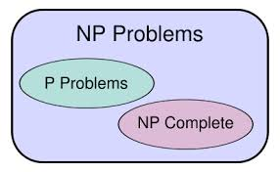

Slide 3
P vs NP PROBLEM
MASALAH P VERSUS NP ADALAH MASALAH UTAMA YANG TIDAK TERPECAHKAN DALAM ILMU KOMPUTER. MASALAH INI MENANYAKAN APAKAH SETIAP MASALAH YANG SOLUSINYA DAPAT DENGAN CEPAT DIVERIFIKASI, JUGA DAPAT DISELESAIKAN DENGAN CEPAT.
Notes:
P NP berhubungandengan NP completeness, dimana jika P = NP => NP-Completeness, tetapi jika P =/= NP => NP-Problem.

Slide 4
NP-COMPLETENESS
MASALAH NP-COMPLETENESS ADALAH SERANGKAIAN MASALAH YANG MASING-MASING MASALAH NP LAINNYA DAPAT DIKURANGI DALAM WAKTU POLINOMIAL DAN YANG SOLUSINYA MASIH DAPAT DIVERIFIKASI DALAM WAKTU POLINOMIAL. ARTINYA, MASALAH NP APA PUN DAPAT DIUBAH MENJADI MASALAH NP-COMPLETENESS. SECARA INFORMAL, MASALAH NP-COMPLETENESS ADALAH MASALAH NP YANG SETIDAKNYA SAMA "TANGGUH" SEPERTI MASALAH LAINNYA DI NP.
Notes:
nama “NP-Complete” berasal dari:
Nondeterministic Polynomial
Complete - “Solve one, Solve them all”
Masalah NP-complete sering diatasi dengan menggunakan metode heuristik dan algoritma aproksimasi.

Slide 5
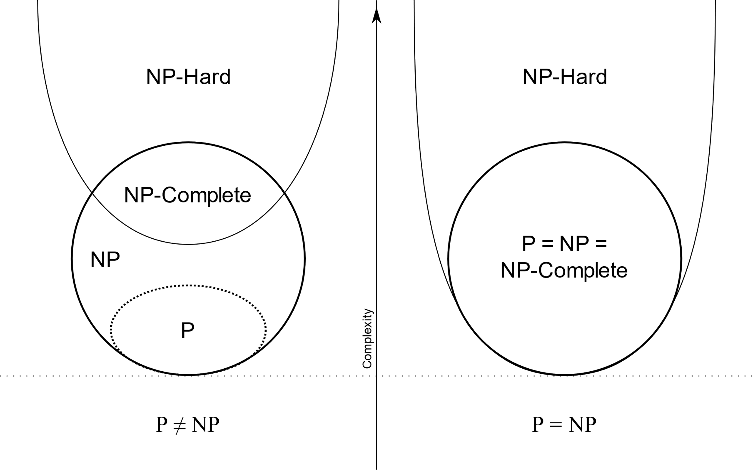
Notes:
nama “NP-Complete” berasal dari:
Nondeterministic Polynomial
Complete - “Solve one, Solve them all”
Masalah NP-complete sering diatasi dengan menggunakan metode heuristik dan algoritma aproksimasi.

Slide 6

Formalisasi ke dalam bentuk matematis
Masalah keputusan c adalah NP-complete jika:
1. C = NP, dan
2. Tiap masalah di NP dapat diturunkan waktu polinom

Slide 7

Paradigma yang mendasari pemecahan masalah NP-Complete
Turing Machine (Halting)

Slide 9
LIST MASALAH NP-COMPLETE
MINESWEEPER
RUBIK’S CUBE
GRAPH COLORING
VERTEX COVER

Slide 10
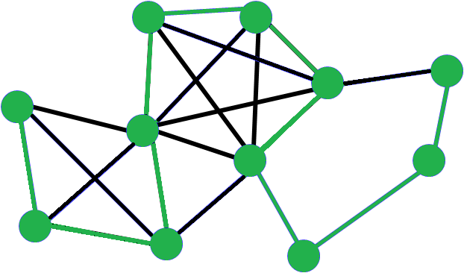

Contoh Soal
Algoritma TSDP telah terbukkti NP-C. Apakah Hamiltonian Circuit Problem (HCP) juga NPC?
Diberikan sebuah graf G dengan n buah simpul, tentukan apakah graf tersebut mengandung sirkuit Hamilton. Sirkuit Hamilton adalah sirkuit yang melalui setiap simpul di dalam graf G.
Notes:
Perhatikan bahwa sirkuit Hamilton di dalam graf G dengan n simpul akan mempunyai n buah sisi

Slide 11
Untuk mentransformasikan HCP menjadi TSDP, maka algoritma transformasi yang sederhana adalah sbb:
1. Setiap sisi di dalam graf G diberi nilai (bobot) 1
2. Nyatakan persoalan menjadi TSDP, yaitu adakah tur dengan total bobot ≤ n?
Dengan transformasi ini, maka persoalan HCP sudah ditransformasi menjadi instans persoalan TSDP.
Atau dengan kata lain, instans persoalan TSDP direduksi menjadi instan persoalan HCP.
Transformasi ini (yaitu memberi bobot setiap sisi dengan nilai 1) membutuhkan waktu polinom (yaitu dalam term |E|, jumlah sisi di dalam graf).

Slide 12
Contoh ini memberikan sugesti bahwa jika transformasi dari sembarang persoalan NP menjadi instans persoalan NPC dapat dilakukan, maka jika algoritma dalam waktu polinom ditemukan untuk X, maka semua persoalan di dalam NP dapat diselesaikan dengan baik.
Dengan kata lain, jika X adalah NPC dan termasuk ke dalam P – yaitu algoritma yang baik (polinom, deterministik) untuk X ditemukan -- maka dapat menjawab bahwa P = NP. Hal ini karena transformasi tersebut sederhana (membutuhkan waktu polinom).
Jadi, jika TSDP dapat diselesaikan dengan baik (kebutuhan waktu dalam polinom), maka HCP juga dapat diselesaikan dengan baik.

Slide 13
Terima Kasih

